Slide 1
Microsoft Azure User Group Poland
21.06.2017

Slide 2
Machine Learning w Microsoft Azure
Mateusz Grzyb
konsultant technologiczny Microsoft Polska
mateuszgrzyb.pl

Slide 3
O czym będzie ta prezentacja?

Slide 4
Plan prezentacji
Machine Learning.
Machine Learning w Microsoft Azure.
Microsoft Azure Machine Learning Studio.
Klasyfikacja pasażerów Titanica z użyciem Microsoft Azure Machine Learning Studio.
Pytania do Was.
Pytania do mnie.

Slide 5
Machine Learning

Slide 6
Machine Learning
Interdyscyplinarna (matematyka, robotyka, informatyka) dziedzina naukowa wchodząca w skład nauk zajmujących się SI.
Celem ML jest:
Zastosowanie w SI do zbudowania automatycznego systemu gromadzącego doświadczenie (na podstawie danych uczących) i nabywanie na tej podstawie nowej wiedzy.
Rozwiązywanie problemów w sposób automatyczny.

Slide 7
Typy problemów jakie rozwiązuje ML

Slide 8
Typy problemów jakie rozwiązuje ML
Klasyfikacja (dwuklasowa i wieloklasowa), np. dobry/zły kredytobiorca.
Regresja, np. ile warte jest dane mieszkanie?
Klasteryzacja, np. dzielenie klientów banku na klastry w oparciu o historię kredytową i produkty z których korzystali.
Inne – analiza sentymentu, wykrywanie anomalii, algorytmy rekomendacyjne.

Slide 9
Mierzenie skuteczności działania algorytmów klasyfikacyjnych

Slide 10
Mierzenie skuteczności działania algorytmów klasyfikacyjnych?
Dokładność (ang. Accuracy) – ACC ACC = (TP+TN)/(P+N)
Precyzja (ang. Precision) – PPV PPV = TP/(TP+FP)
Czułość (ang. sensitivity) – TPR TPR = TP/P = TP/(TP+FN)
 |  | Predykcja
 |  | 0 | 1
Rzeczywiste wartości | 0 | TN | FP (błąd I rodzaju)
 | 1 | FN (błąd II rodzaju) | TP

Slide 11
Mierzenie skuteczności działania algorytmów klasyfikacyjnych?
Dokładność (ang. Accuracy) – ACC ACC = (TP+TN)/(P+N)
Precyzja (ang. Precision) – PPV PPV = TP/(TP+FP)
Czułość (ang. sensitivity) – TPR TPR = TP/P = TP/(TP+FN)
 |  | Predykcja
 |  | 0 | 1
Rzeczywiste wartości | 0 | TN | FP (błąd I rodzaju)
 | 1 | FN (błąd II rodzaju) | TP

Slide 12
Zastosowanie
Machine Learning

Slide 13
Machine Learning w Microsoft Azure

Slide 14
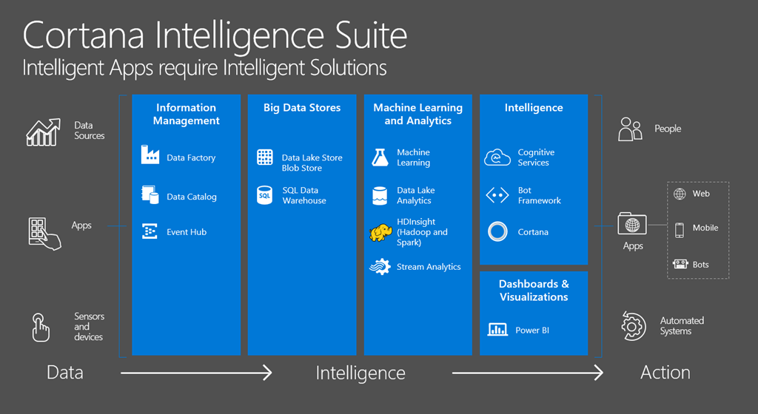

Slide 15
Machine Learning w Microsoft Azure
R/Python with HDInsight
MicrosoftML
with SQL Server
Machine Learning Studio
R, Spark i MapReduce do wykonywania obliczeń rozproszonych.
Dedykowana biblioteka Machine Learning dla R w SQL Server.
Usługa Azure Machine Learning.

Slide 16
Machine Learning w Microsoft Azure
Azure Data Science Virtual Machine
Dedykowana wirtualna maszyna przygotowana z myślą o Data Scientist. Zawiera preinstalowane oprogramowanie niezbędne do analizy i wizualizacji danych:
Microsoft R Server Developer Edition
Python Anaconda
Julia Pro
Power BI Desktop
SQL Server 2016 Developer edition (R included)
CNTK 2.0
i wiele więcej…

Slide 17
Machine Learning w Microsoft Azure
Nowość: Azure Data Science Virtual Machine + lokalna sesja R
# dedykowana biblioteka
library(devtools)
devtools::install_github("Azure/AzureDSVM")
library("AzureDSVM")
# powoływanie pojedynczej maszyny do życia (ok. 4 min)
ldsvm <- deployDSVM(context, resource.group="example", location="southeastasia", size="Standard_D4_v2", os="Ubuntu", hostname="mydsvm", username="myname", pubkey="pubkey")

Slide 18
Machine Learning w Microsoft Azure
Nowość: Azure Data Science Virtual Machine + lokalna sesja R
# klaster złożony z 5 maszyn
cluster <-deployDSVMCluster(context, resource.group=RG, location="southeastasia", hostnames="mydsvm", usernames="myname", pubkeys="pubkey", count=5)
# context – obiekt utworzony przez funkcję createAzureContext(), zawierającą poświadczenia w postaci: id tenanta, id klienta, etc.

Slide 19
Machine Learning w Microsoft Azure
Nowość: Azure Data Science Virtual Machine + lokalna sesja R
# wykonywanie zdalne lokalnego skryptu z biblioteki Microsoft RevoScaleR na maszynie wirtualnej
code <- paste(„ library(scales)", "df <- scale(iris[, -5])", "rxExec(kmeans, x=df, centers=2)", sep=";") tmpf1 <- tempfile(paste0("AzureDSVM_experiment_01_"))
file.create(tmpf1)
writeLines(code, tmpf1)
executeScript(context, resource.group=RG, machines=cluster$hostname[1], remote=cluster$fqdn[1], user=unique(cluster$username), script=tmpf1,
master=cluster$fqdn[1], slaves=cluster$fqdn[1], compute.context="localParallel/clusterParallel")

Slide 20
Microsoft Azure Machine Learning Studio

Slide 21
Microsoft Azure Machine Learning Studio
Oprogramowanie typu drag and drop, zawierające:
wbudowany zestaw komponentów do obróbki i wizualizacji danych,
zestaw dedykowanych algorytmów uczenia maszynowego,
mechanizmy pozwalające wczytywać dane składowane OnPremises,
funkcjonalność generowania web serwisu, który pozwala na udostępnianie modelu predykcyjnego „na zewnątrz”.

Slide 22
Microsoft Azure Machine Learning Studio
Azure ML Studio – przegląd funkcjonalności
Przykład działania Azure ML Studio

Slide 23
Microsoft Azure ML Studio - wady i zalety
Prostota
Szybkość implementacji rozwiązania
Brak wglądu „pod maskę” rozwiązania

Slide 24
Klasyfikacja pasażerów Titanica

Slide 25
Czym jest Kaggle?

Slide 26
Czym jest Kaggle?
Platforma konkursowa kojarząca ze sobą Data Scientistów i firmy poszukujące rozwiązania na trapiące je problemy.

Slide 27
Czym jest Kaggle?
Platforma konkursowa kojarząca ze sobą Data Scientistów i firmy poszukujące rozwiązania na trapiące je problemy.

Slide 28
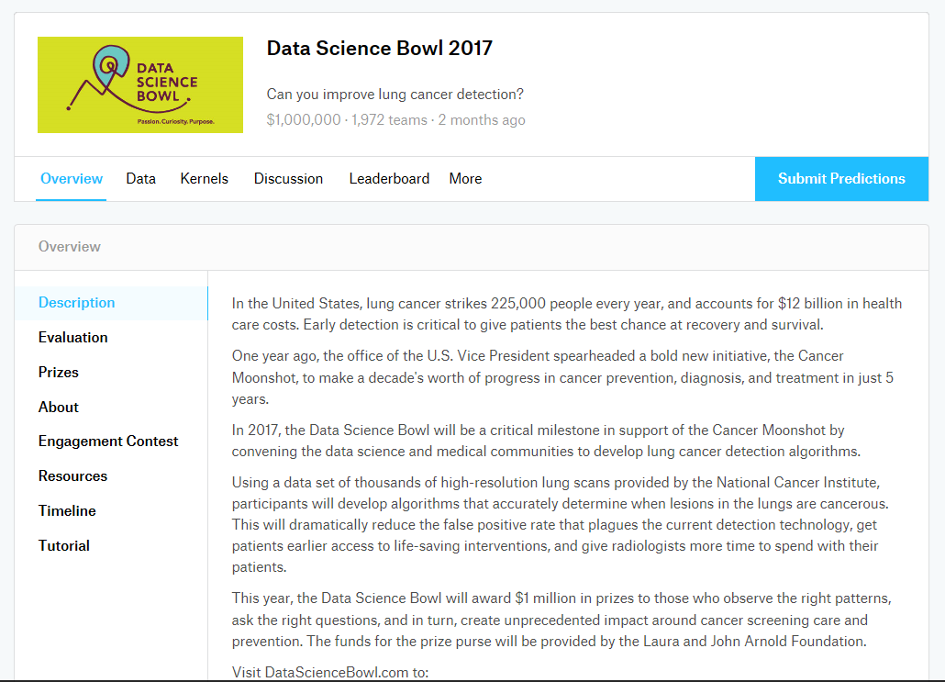

Slide 30
Jak działają konkursy na Kaggle?

Slide 31
1. Zbudowanie nowego konkursu i udostępnienie publicznego zbioru testowego i uczącego.
2. Zainteresowani dołączają do konkursu.
3. Budowanie modeli predykcyjnych.
6. Walidacja danych na zbiorze walidacyjnym.
5. Przesłanie danych uzupełnionych o zmienne modelowane.
4. Wyznaczenie poszukiwanych wartości.
7. Wyznaczenie oceny i aktualizacja rankingu.
8. Testowanie najlepszych modeli na zbiorze prywatnym organizatora.
9. Ogłoszenie wyników.

Slide 32
Klasyfikacja pasażerów Titanica

Slide 33
Klasyfikacja pasażerów Titanica
Jeden z najpopularniejszych konkursów na Kaggle: 7257 zespołów.
Ranking zawiera wyniki nie starsze niż 2 miesiące.
Wynik jest mierzony poprzez Accuracy: ACC = (TP+TN)/(P+N)
Brak nagrody głównej.
Cel konkursu:
Na podstawie zbioru uczącego (891 obserwacji), sklasyfikować 418 pasażerów płynących na Titanicu, tzn. przewidzieć czy danej osobie udało się przeżyć katastrofę.

Slide 34
Cel konkursu
Zbudowanie modelu, który w oparciu o wybrane spośród 10 predyktorów (atrybutów predykcyjnych) pozwoli nam wyznaczyć wartość zmiennej wynikowej.
Atrybutem, którego wartość będziemy przewidywać jest „Survival”, który mówi nam czy dany pasażer przeżył katastrofę, czy też nie. Przyjmuje on wartości [0,1], gdzie 0=Nie, 1=Tak.

Slide 35
Opis zbioru uczącego
By wyznaczyć wartość „Survival”, można użyć zmiennych:
Pclass – klasa | (1 = pierwsza; 2 = druga; 3 = trzecia).
Name – imię i nazwisko pasażera.
Sex – płeć pasażera.
Sibsp – liczba małżonków, lub rodzeństwa na pokładzie.
Parch – liczba rodziców, lub dzieci na pokładzie.
Ticket – numer biletu.
Fare – opłata za bilet.
Cabin – kabina.
Embarked – port startowy (C = Cherbourg; Q = Queenstown; S = Southampton).

Slide 36
Mój cel?

Slide 37
ACC > 0.77990

Slide 38
Proces budowy modelu predykcyjnego

Slide 39
Proces budowy modelu predykcyjnego
1
2
3
4
5
6
Analiza i przygotowanie zbioru danych
Wybór odpowiedniego algorytmu
Feature Engineering iteracja 1
Feature Engineering iteracja 2
Feature Engineering iteracja 3
Feature Engineering iteracja 4

Slide 40
Proces budowy modelu predykcyjnego
1
2
3
4
5
6
1
Analiza i przygotowanie zbioru danych
Wybór odpowiedniego algorytmu
Feature Engineering iteracja 1
Feature Engineering iteracja 2
Feature Engineering iteracja 3
Feature Engineering iteracja 4

Slide 41
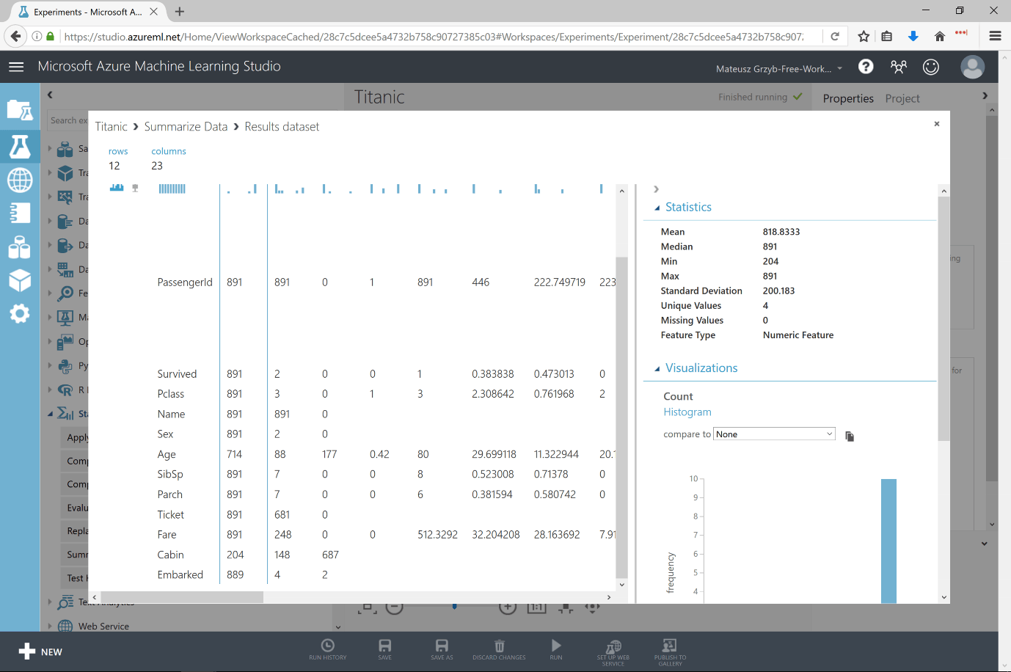
Analiza i przygotowanie zbioru danych

Slide 42
Analiza i przygotowanie zbioru danych
Pierwsze utrudnienia:
Kolumny: „Survived” i „Pclass” są błędnie interpretowane przez Azure ML jako zmienne numeryczne. Są to jednak bez wątpienia zmienne kategoryczne.
Kolumny: „Embarked” i „Sex” są błędnie interpretowane przez Azure ML jako zmienne tekstowe. Z punktu widzenia badacza danych są to jednak zmienne kategoryczne.
Istnieje kilkadziesiąt brakujących wartości dla atrybutów: „Age”, „Cabin” (ponad 700 braków, rekompensuje je „Pclass”), „Embarked”.

Slide 43
Edycja metadanych

Slide 44
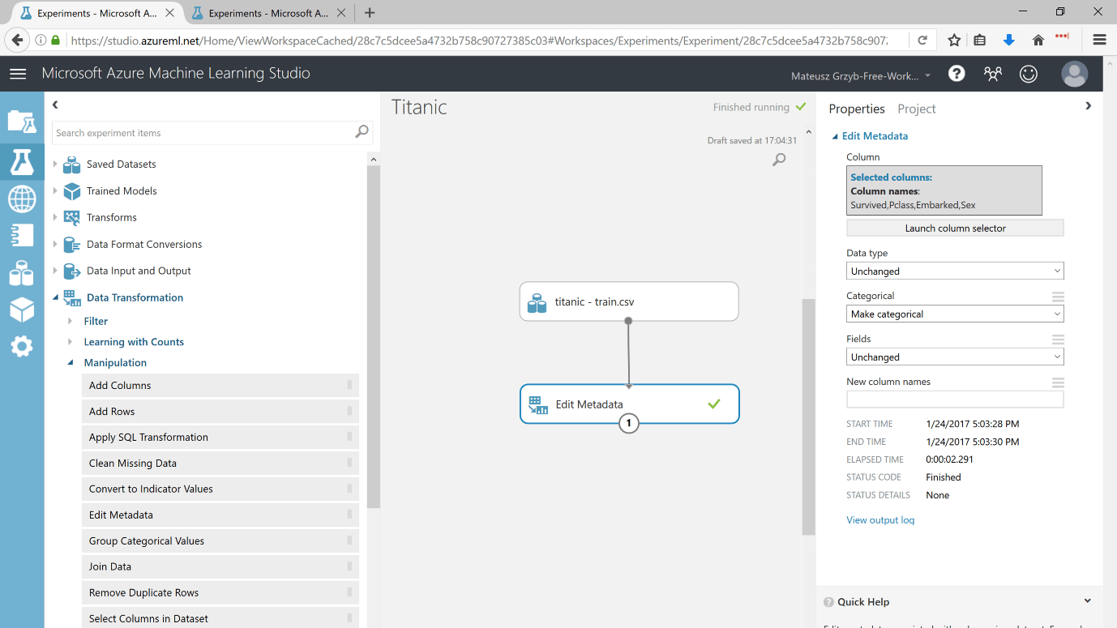

Slide 45
Uzupełnienie brakujących wartości

Slide 46
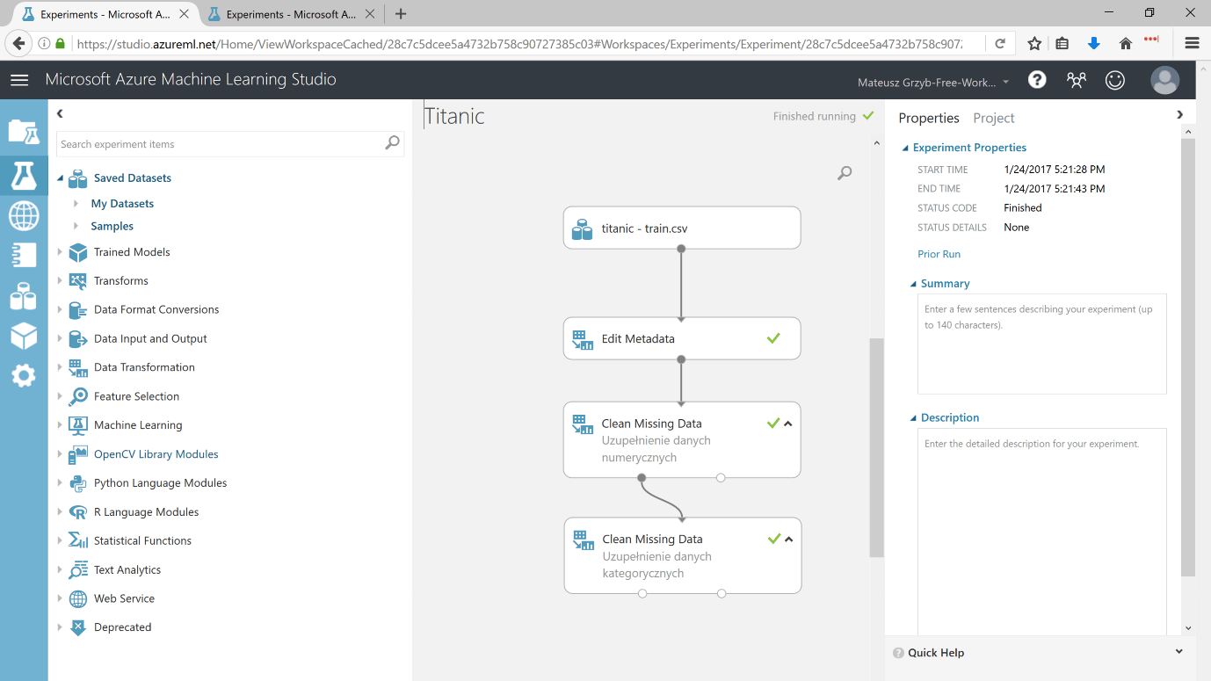
Age
Embarked

Slide 47
Normalizacja danych numerycznych

Slide 48
Analiza i przygotowanie zbioru danych
Przykład: Dana pasażerka o imieniu Sandstrom, Miss. Marguerite Rut szczęśliwie przeżyła katastrofę Titanica. Z danych jasno wynika, że zapłacił za bilet 16.7, a w chwili podróży miała jedynie 4 lata.
Algorytm uzna, że zdecydowanie większy wpływ na to, że udało mu się ocaleć miała cena biletu, co oczywiście nie musi być prawdą.
Po co normalizować dane numeryczne?
Podczas uczenia maszynowego zmienne numeryczne o większych wartościach mogą być postrzegane przez algorytm jako ważniejsze.

Slide 49
Przycięcie odstających wartości

Slide 50
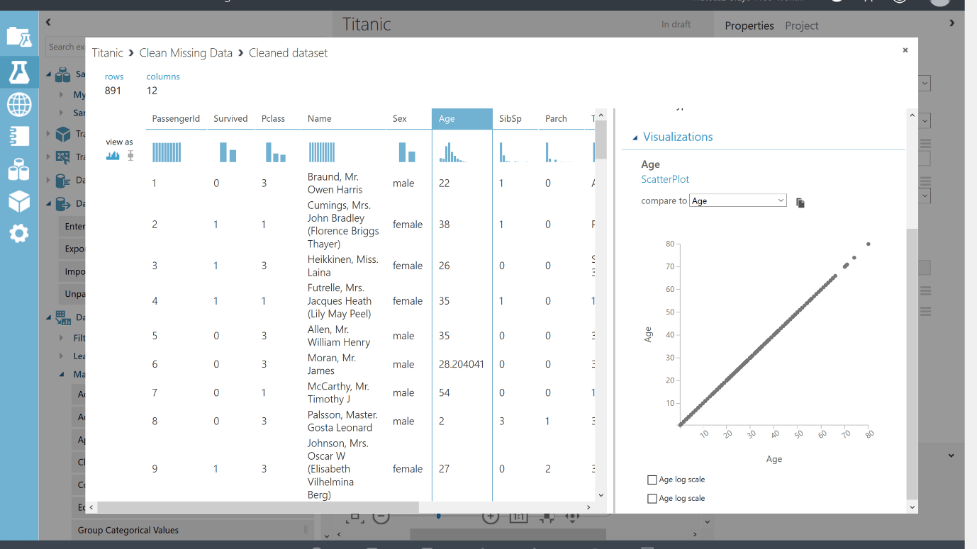

Slide 52
Proces budowy modelu predykcyjnego
1
1
3
4
5
6
2
Analiza i przygotowanie zbioru danych
Wybór odpowiedniego algorytmu
Feature Engineering iteracja 1
Feature Engineering iteracja 2
Feature Engineering iteracja 3
Feature Engineering iteracja 4

Slide 54
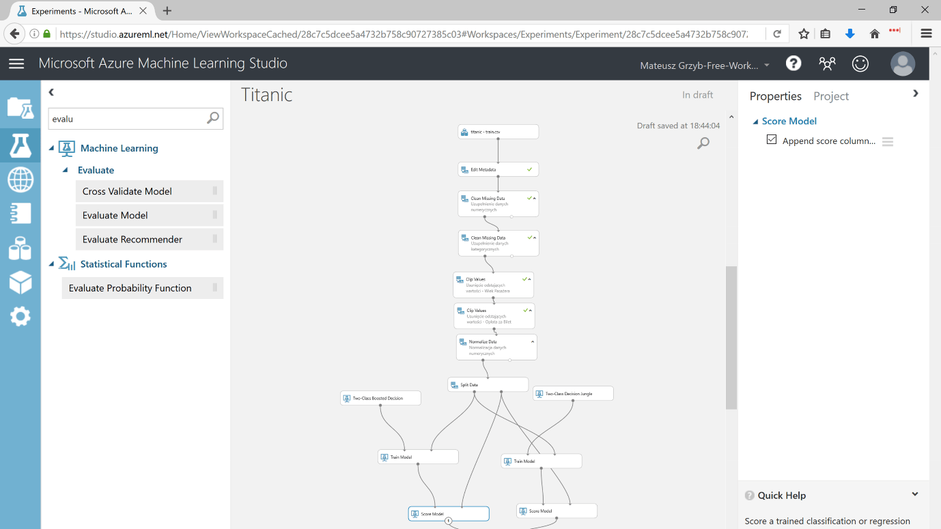

Slide 55
Wybór odpowiednich kolumn

Slide 56
Wybór odpowiednich kolumn
Permutation Feature Importance – pozwala wybrać atrybuty mające największy wpływ na poprawną klasyfikację zmiennej modelowanej.
Po wstępnej analizie na placu boju zostają:
Survived
Sex
Age
Pclass
Fare

Slide 57
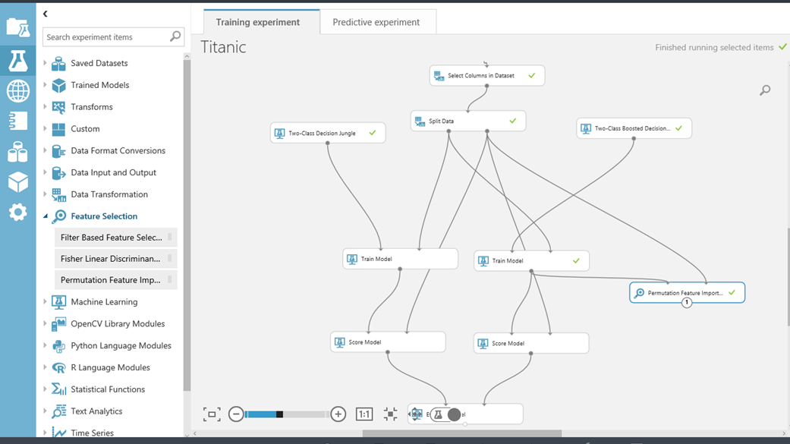

Slide 58
Proces budowy modelu predykcyjnego
1
2
1
4
5
6
3
Analiza i przygotowanie zbioru danych
Wybór odpowiedniego algorytmu
Feature Engineering iteracja 1
Feature Engineering iteracja 2
Feature Engineering iteracja 3
Feature Engineering iteracja 4

Slide 59
Na których zmiennych się skupić?

Slide 60
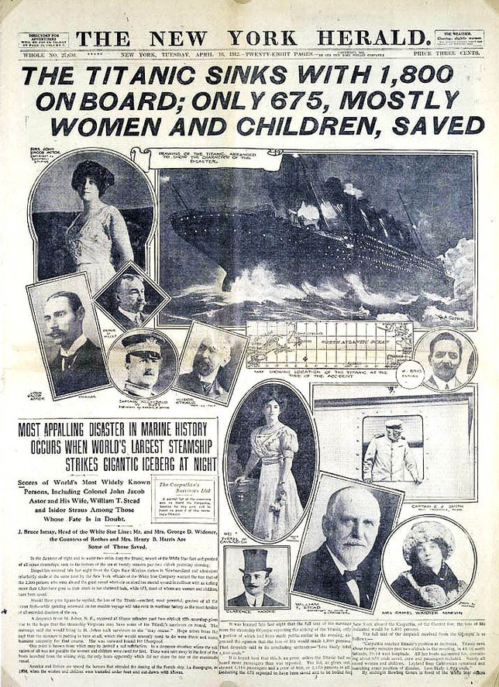

Slide 61
Feature Engineering – iteracja numer 1
Uzupełnienie brakujących wartości w kolumnie „Age” – średnia wprowadza „szum”.
Dodanie nowych kolumn opartych o atrybuty mające największy wpływ na zmienną modelowaną.

Slide 62
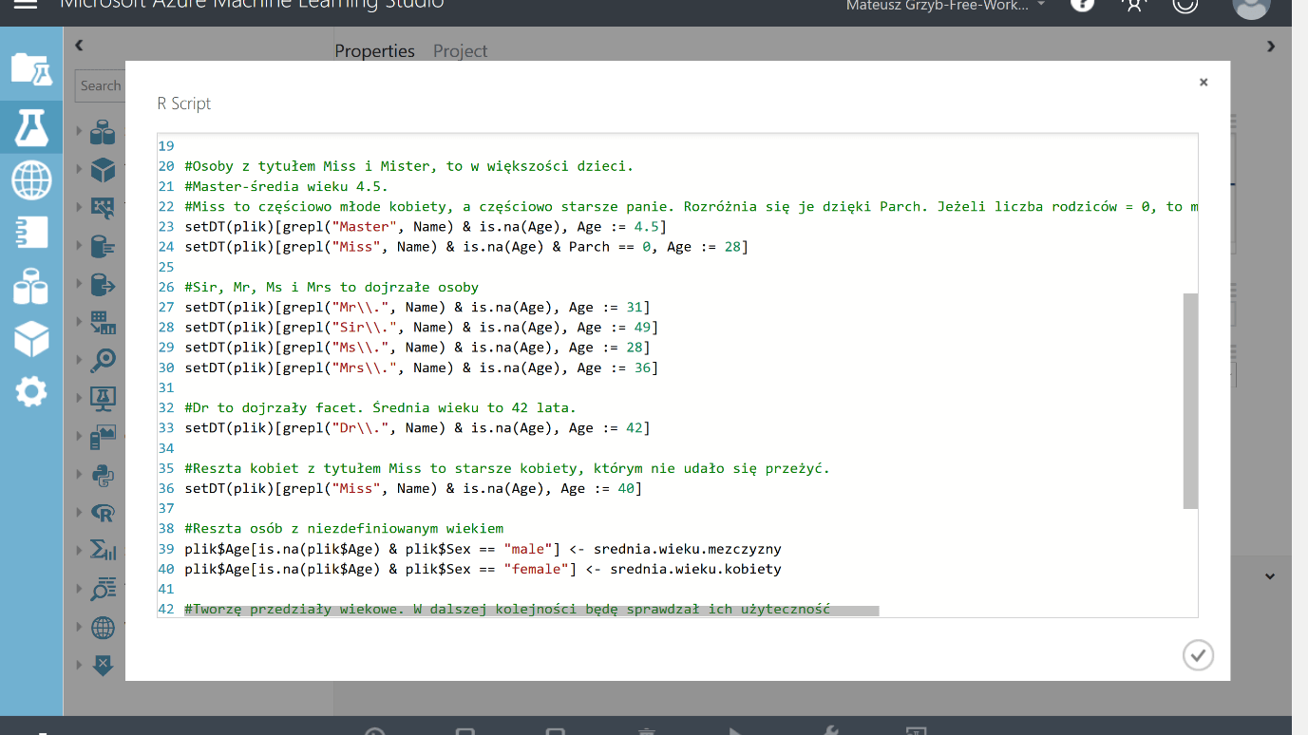

Slide 63
Dodanie nowych kolumn
„Family.Size” – tworzę ją przez dodanie do siebie dwóch istniejących wartości: „Parch” i „SibSp”, oraz liczby 1, odpowiadającej za daną osobę. Intuicyjnie uznaję, że wielkość rodziny mogła mieć znaczący wpływ na to czy komuś udało się przeżyć, czy też nie.
„Age.Range” – jest to zmienna kategoryczna, która przypisuje pasażera do jednej z czterech kategorii wiekowych: „Bobas”, „Dzieciak”, „Nastolatek”, „Dorosly”. plik$Age.Range <- cut(plik$Age,c(0,6,12,18,Inf),labels = c( „Bobas”,”Dzieciak”,”Nastolatek”,”Dorosly”))
„MPC” – zmienna, którą chcę „uwypuklić” szanse na przeżycie dzieci i osób z pierwszej klasy. Jest ona wynikiem mnożenia wieku danej osoby i klasy, w której podróżowała, np.: 5-letnie dziecko podróżujące w pierwszej klasie (wynik = 5), miało dużo większe szanse na przetrwanie katastrofy niż 70 letni pan podróżujący klasą trzecią (wynik = 210).

Slide 64
Wyniki i wnioski iteracja numer 1

Slide 65
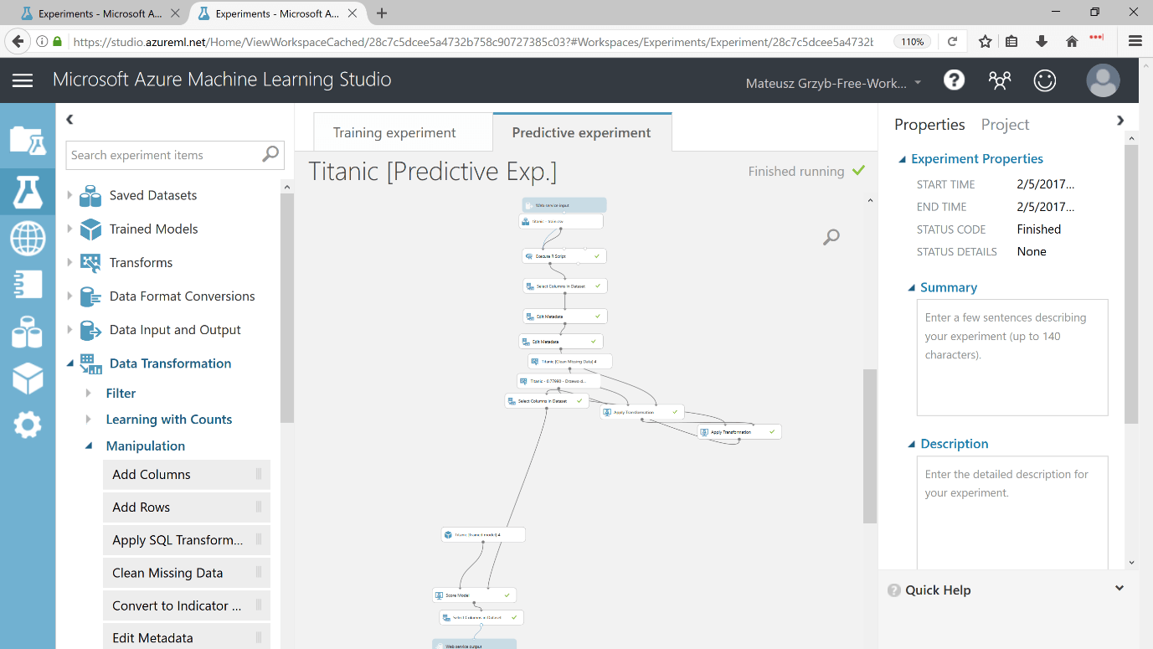

Slide 66
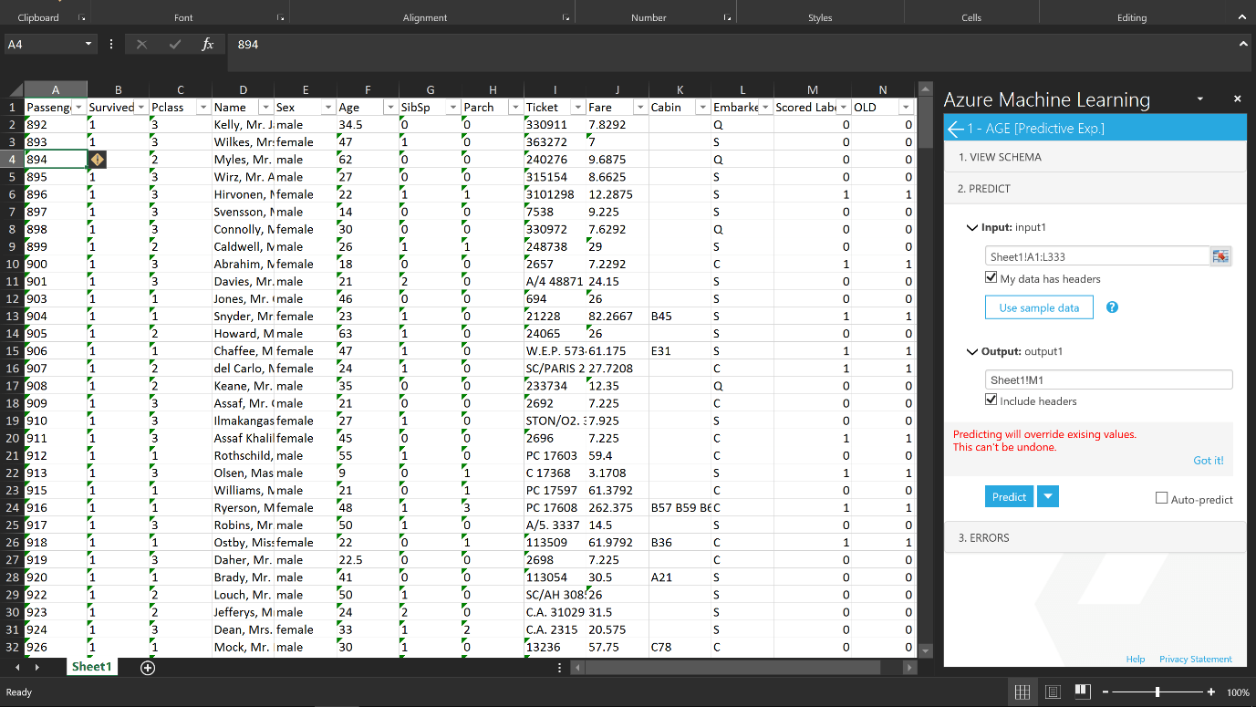

Slide 67
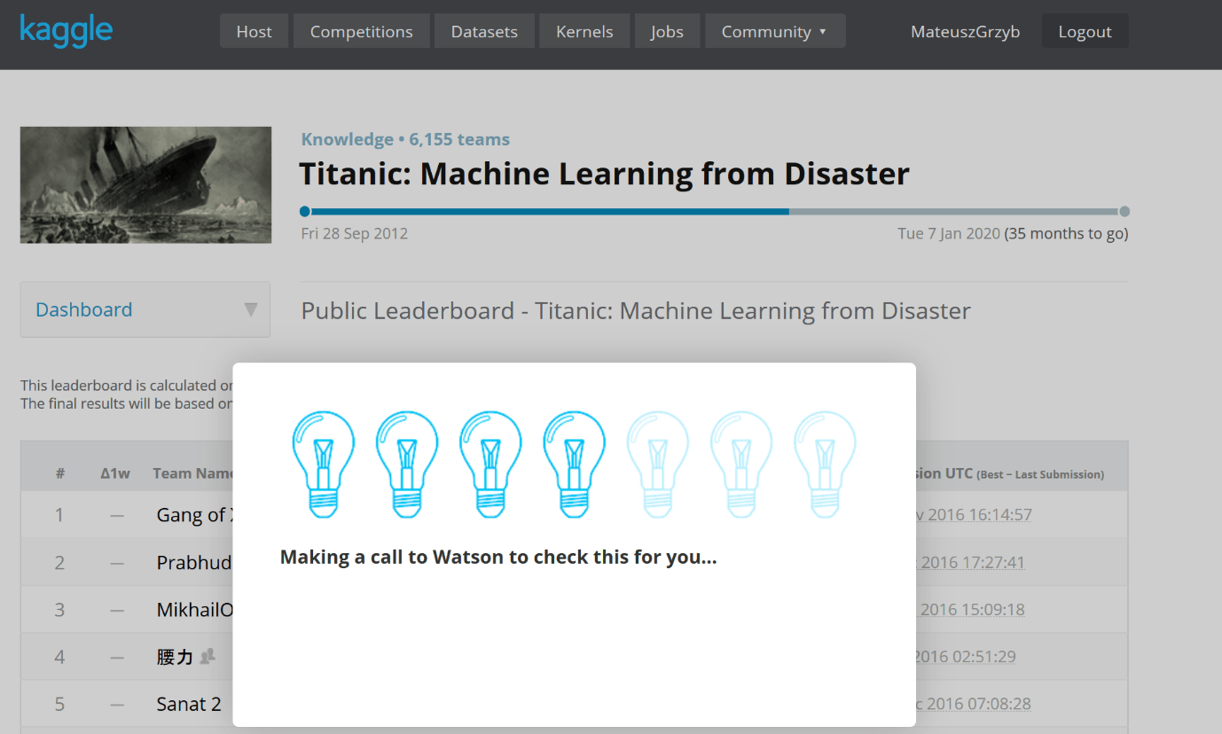

Slide 68
Wyniki i wnioski - iteracja numer 1
Pierwsze wnioski wyglądały następująco:
Zmienna „MPC” nie wpłynęła pozytywnie na wynik.
Zmienne „Family.Size”, oraz „Age.Range” wpłynęły pozytywnie na wynik osiągany na zbiorze testowym.
Spośród testowanych algorytmów uczenia maszynowego najlepsze wyniki osiągał „Two-Class Decision Jungle”.

Slide 69
Proces budowy modelu predykcyjnego
1
2
3
1
5
6
4
Analiza i przygotowanie zbioru danych
Wybór odpowiedniego algorytmu
Feature Engineering iteracja 1
Feature Engineering iteracja 2
Feature Engineering iteracja 3
Feature Engineering iteracja 4

Slide 70
Feature Engineering – iteracja numer 2
Co o sytuacji danej osoby mówi jej tytuł?
„Master” to młody kawaler.
„Mml” nosiły niezamężne Francuzki i jest to odpowiednik dla angielskiego „Miss”.
Jeszcze lepsza estymacja wieku danej osoby.

Slide 71
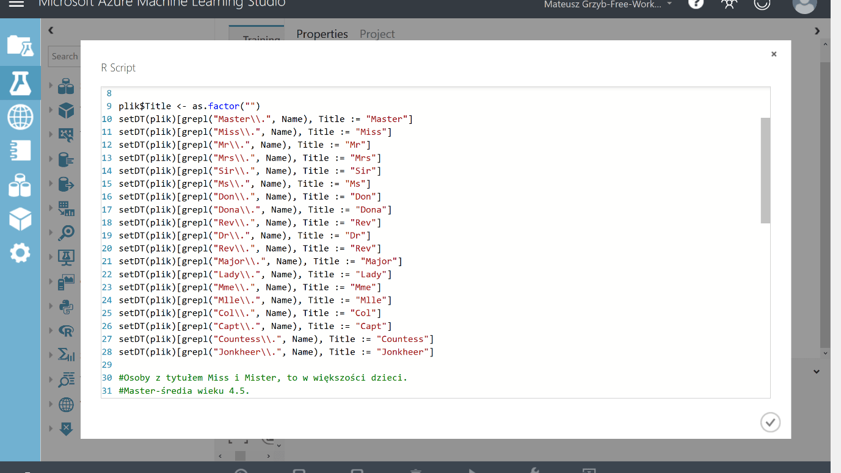

Slide 72
Jeszcze lepsza estymacja wieku danej osoby
Wyestymować wartość wieku z pomocą algorytmu regresyjnego, bezpośrednio w Azure ML.
Wyestymować wartość wieku z pomocą algorytmu regresyjnego z poziomu kodu R, lub Python.
Użyć podejścia niekonwencjonalnego i podzielić jeden duży eksperyment na dwa mniejsze: jeden dla pasażerów, którzy mają podany wiek, oraz drugi dla wszystkich których wieku nie znamy.

Slide 73
Jeszcze lepsza estymacja wieku danej osoby
Wyestymować wartość wieku z pomocą algorytmu regresyjnego, bezpośrednio w Azure ML.
Wyestymować wartość wieku z pomocą algorytmu regresyjnego z poziomu kodu R, lub Python.
Użyć podejścia niekonwencjonalnego i podzielić jeden duży eksperyment na dwa mniejsze: jeden dla pasażerów, którzy mają podany wiek, oraz drugi dla wszystkich których wieku nie znamy.

Slide 74
Wyniki i wnioski - iteracja numer 2
Wynik znacząco podskoczył. Już jest lepszy od najlepszego uzyskanego przez autorów tutoriali dostępnych na Kaggle.
Kolumna „Title” znacząco wpływa na wynik.
Kolumna „Age” jest kluczem do sukcesu w konkursie.
Dodatkowy model regresyjny poprawia wynik na zbiorze uczącym.

Slide 75
Proces budowy modelu predykcyjnego
1
2
3
4
1
6
5
Analiza i przygotowanie zbioru danych
Wybór odpowiedniego algorytmu
Feature Engineering iteracja 1
Feature Engineering iteracja 2
Feature Engineering iteracja 3
Feature Engineering iteracja 4

Slide 76
Feature Engineering – iteracja numer 3
Uzupełnienie brakujących wartości w kolumnie „Fare”.
Kolejny pomysł na poprawienie dokładności estymacji wieku danego pasażera: użycie tytułu jaki posiadał.
Im większa rodzina tym mniejsze szanse na przeżycie?

Slide 77
Uzupełnienie brakujących wartości w kolumnie „Fare”.
Kilku pasażerów nie ma podanej wartości ceny biletu. Są to głównie mężczyźni płynący trzecią klasą, wyruszający z portu „Southampton”. Z pomocą R, uzupełniam te braki medianą ceny biletu dla danej grupy (np. mediana opłaty za bilet, pasażera trzeciej klasy płynącego z Southampton, podróżującego samotnie).

Slide 78
Użycie tytułu jaki posiadała dana osoba do estymacji wieku
Po ponownym zastosowaniu eksploracyjnej analizy danych dostrzegłem ciekawą prawidłowość: spośród wszystkich osób, żaden inny tytuł nie wskazuje wieku pasażera z taką dokładnością jak „Master” i „Dr”. Pierwszy z nich jest przypisany w zdecydowanej większości dla dzieci płci męskiej, drugi natomiast dla starszych pasażerów. Zdecydowałem się przypisać wartości dla wszystkich osób posiadających wymienione tytuły, a jednocześnie nie posiadających podanego wieku, „na sztywno”. Posiłkuję się w tym przypadku wartościami średnimi.

Slide 79
Im większa rodzina tym mniejsze szanse na przeżycie?
Jako założenie przyjąłem, że mała rodzina, to taka która posiada mniej niż 3 osoby.
Dodałem zatem zmienną „Family.ID”, która jednoznacznie pozwala mi identyfikować osoby przynależące do danej rodziny. Utworzyłem ją z nazwiska danej osoby, oraz wartości „Family.Size”.
By uniknąć zbyt dużej liczby zmiennych kategorycznych postanowiłem zastąpić wszystkie wartości „Family.ID” dla rodzin mniejszych niż 3, wartością „Small”. Pozwoliło mi to zachować rozsądną liczbę 34 kategorii dla tej kolumny.
By podkreślić wielkość rodziny i jej wpływ na wartość „Survived”, dodałem kolumnę „Family.Size.P”. Przyjmowała ona jedną z dwóch wartości: „Small”, lub „Big”.

Slide 80
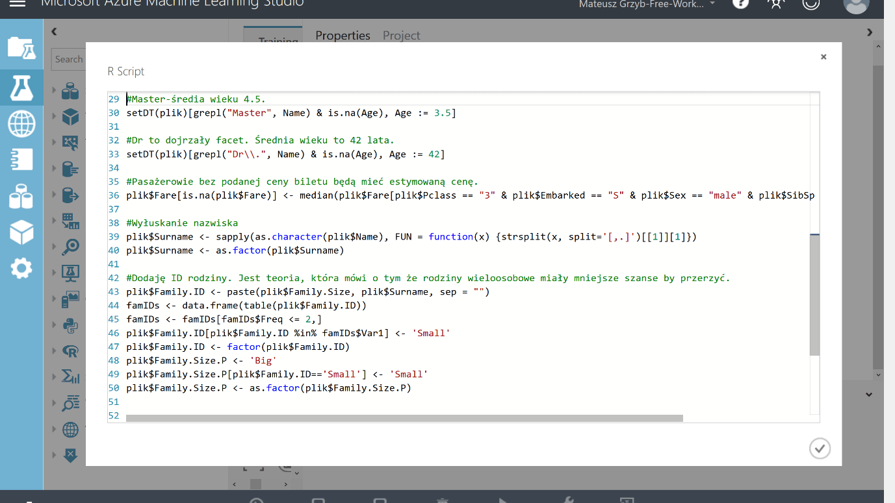

Slide 81
Wyniki i wnioski - iteracja numer 3
Wnioski po trzeciej iteracji wyglądają następująco:
Nowa kolumna – „Family.ID” – pozytywnie wpłynęła na wynik.
Zmniejszenie liczby zmiennych w kolumnie „Family.ID” podniosło efektywność modelu.
Równocześnie z pozytywnym wpływem „Family.ID”, zaobserwowałem odwrotny efekt w przypadku zmiennej „Family.Size.P”. Okazała się ona zupełnie niepotrzebna i jedynie zaniżała osiągany wynik.

Slide 82
Proces budowy modelu predykcyjnego
1
2
3
4
5
1
6
Analiza i przygotowanie zbioru danych
Wybór odpowiedniego algorytmu
Feature Engineering iteracja 1
Feature Engineering iteracja 2
Feature Engineering iteracja 3
Feature Engineering iteracja 4

Slide 83
Feature Engineering – iteracja numer 4
Powrót do pomysłów z iteracji numer 2.
Zróżnicowanie liczebności zbiorów.

Slide 84
Powrót do pomysłów z iteracji numer 2
Jeszcze lepsza estymacja wieku danej osoby poprzez użycie podejścia niekonwencjonalnego i podzielenie jednego dużego eksperymentu na dwa mniejsze:
Jeden dla pasażerów, którzy mają podany wiek (zawiera wszystkich zmienne predykcyjne, które sprawdzały się do tej pory, ze zmienną „Age” włącznie).
Drugi dla wszystkich których wieku nie znamy (wszystkie zmienne z wyjątkiem zmiennej „Age” oraz „Age.Range”).

Slide 85
Zróżnicowanie liczebności zbiorów
W poprzednim kroku utworzyłem 2 nowe eksperymenty Azure ML, oparte na dwóch różnych zbiorach.
Pierwotnie miałem do dyspozycji 2 zbiory: uczący (891 obserwacji; 719 ma podany wiek; 172 nie ma podanego wieku) i testowy (418 obserwacji).

Slide 86
Zróżnicowanie liczebności zbiorów
Zamiast dzielić zbiór uczący na podzbiory o liczebności: 719 i 172, dokonuję podziału:
Zbiór uczący eksperymentu A: 719 (podany wiek) – użyłem do wszystkich przypadków gdzie był podany wiek pasażera.
Zbiór uczący eksperymentu B: 891 (bez podanego wieku) – użyłem do wszystkich przypadków gdzie był podany wiek pasażera..

Slide 87
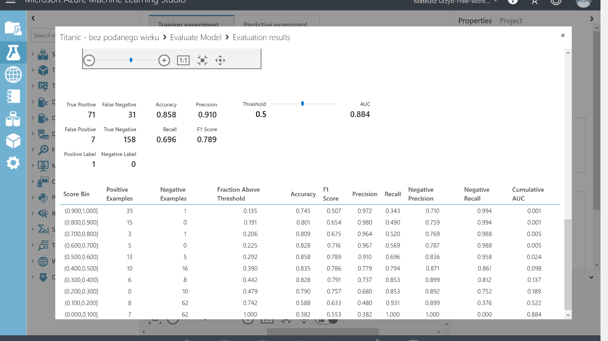

Slide 88
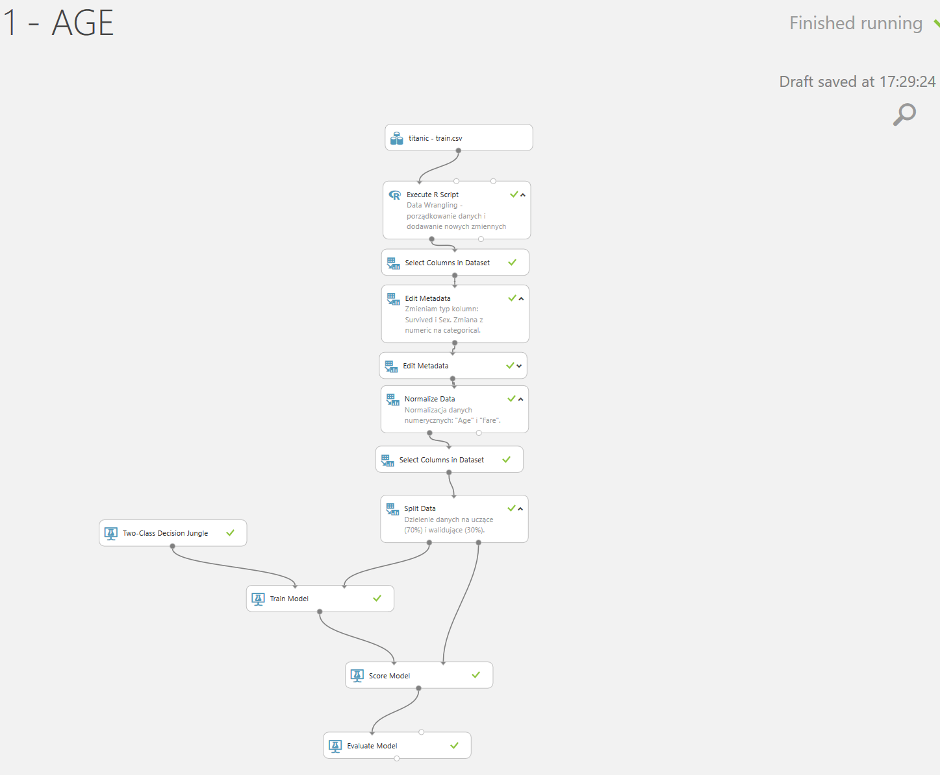

Slide 89
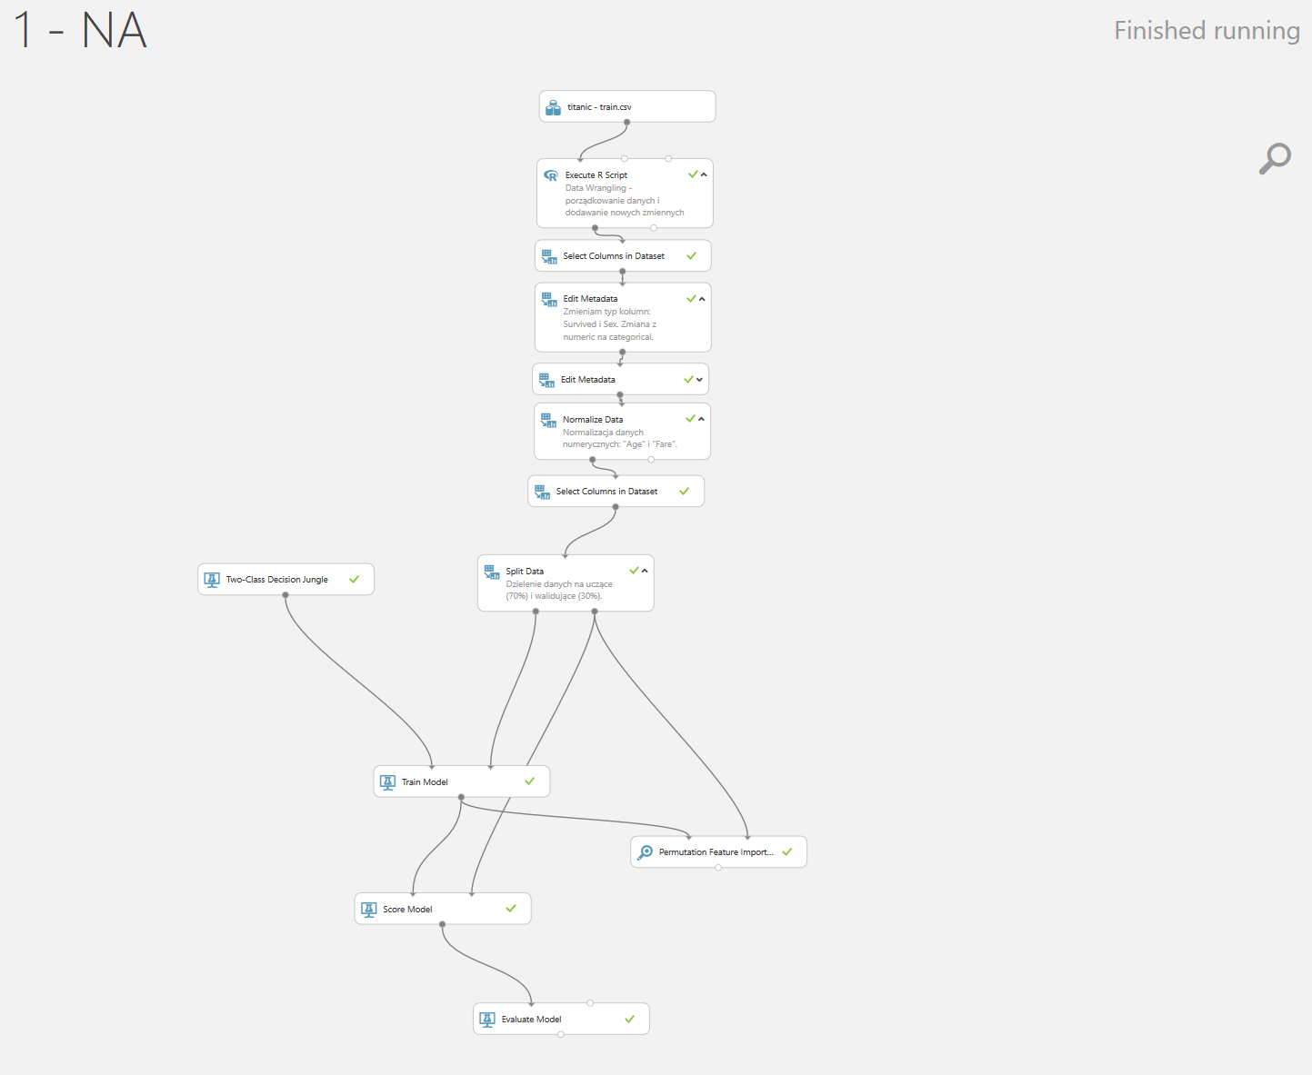

Slide 90
Wyniki i wnioski - iteracja numer 4
Końcowe Wnioski:
Zmiana podejścia przyniosła oczekiwane rezultaty.
Mój model regresyjny jednak nie był tak dobry jak mi się pierwotnie wydawało i wnosił sporo „szumu” do danych. Nauczka na przyszłość dla mnie, by równolegle testować przynajmniej dwa alternatywne podejścia do budowania modelu.
Im dalej w las, tym więcej drzew. Każda kolejna próba poprawy modelu była większym wyzwaniem niż poprzednia.
Często najlepsze rezultaty dają najprostsze metody.

Slide 91
Podsumowanie

Slide 92
Podsumowanie
Azure Machine Learning Studio – szybkość, prostota działania.
Jeśli oczekujesz wysokiej skalowalności, szybkości i customizacji: HDInsight, R Server, DSVM + R.
Czasem Decision Jungle daje lepsze rezultaty niż Boosted Decision Tree.
Finalnie osiągnięty przeze mnie wynik dał miejsce w okolicy 500 spośród 6000 zespołów, a więc jest to pierwsze 10% spośród wszystkich notowanych zespołów.

Slide 93
Pytania do Was

Slide 94
Który algorytm dał najlepsze rezultaty?

Slide 95
Odp: Decision Jungle

Slide 96
Jakim parametrem mierzyłem dokładność algorytmów?

Slide 97
Odp: Dokładność (ang. Accuracy)

Slide 98
Jakiego typu był problem z którym się mierzyłem?

Slide 99
Odp: Klasyfikacji

Slide 100
Pytania do mnie
Materiały: mateuszgrzyb.pl/MAUG
Kontakt: m.grzyb@outlook.com

Slide 101
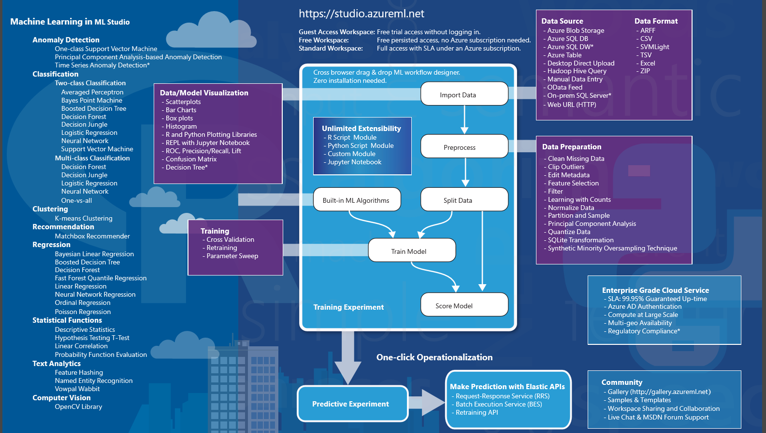

Slide 102
